Slide 1
«Современные технологии в процессе преподавания химии»
Гавриленко С.Н., 2024

Slide 2
Клиповое мышление — тип мышления, при котором человек воспринимает информацию фрагментарно, короткими кусками и яркими образами, не может сосредоточиться и постоянно перескакивает с одного на другое.
Ювенелизация-доминирование черт незрелости (череп>, лицевая часть <)
Грацилизация- изменяется и утончается скелет, мышцы слабеют, падает физ.активность.
Акселерация сменяется децелерацией (замедление проц.биологического созревания)
Андрогиния -сглаживание половых различий (эмоциональность, раздражительность, но агрессивность <.
РАЗВИТИЯ
ДЕТЕЙ
ОСОБЕННОСТИ
СОВРЕМЕННОГО
ЭТАПА
Дошкольники и младшие школьники занимаются ментальной арифметикой, изучают языки, выполняют творческие проекты, участвуют в конкурсах, выполняют исследовательские работы.
Интенсивное развитие психо-социальной сферы, мощный прирост интеллекта. Быстрое освоение новой техники и ее использование.

Slide 3
Главная цель образования-гармонически развитая личность, способная жить в обществе и решать его задачи.
Каждый ребенок-это новый эксперимент, затеянный природой.

Slide 4
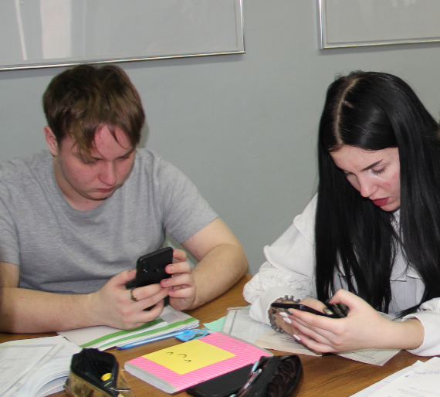
Технология
Дословно «технология» - наука о мастерстве.
Технология классно-урочной системы на протяжении столетий была наиболее эффективной для передачи знаний, умений, навыков.
Но условия новой реальности требуют освоения новых способов образования,новых педагогических технологий, дающих возможность повышать качество образования, более эффективно использовать учебное время и снижать долю репродуктивной деятельности обучащихся.

Slide 5
Проблемн.
обучение
Исследов. методы
сотрудничес
Обучение в сотрудничестве
ИКТ
Развивающее обучение
Разноуровневое обучение
Игровые методы
Метод проектов
Разноуровневое обучение
ИКТ
Здоровьесберегающие технологии
Виды образовательных технологий

Slide 6
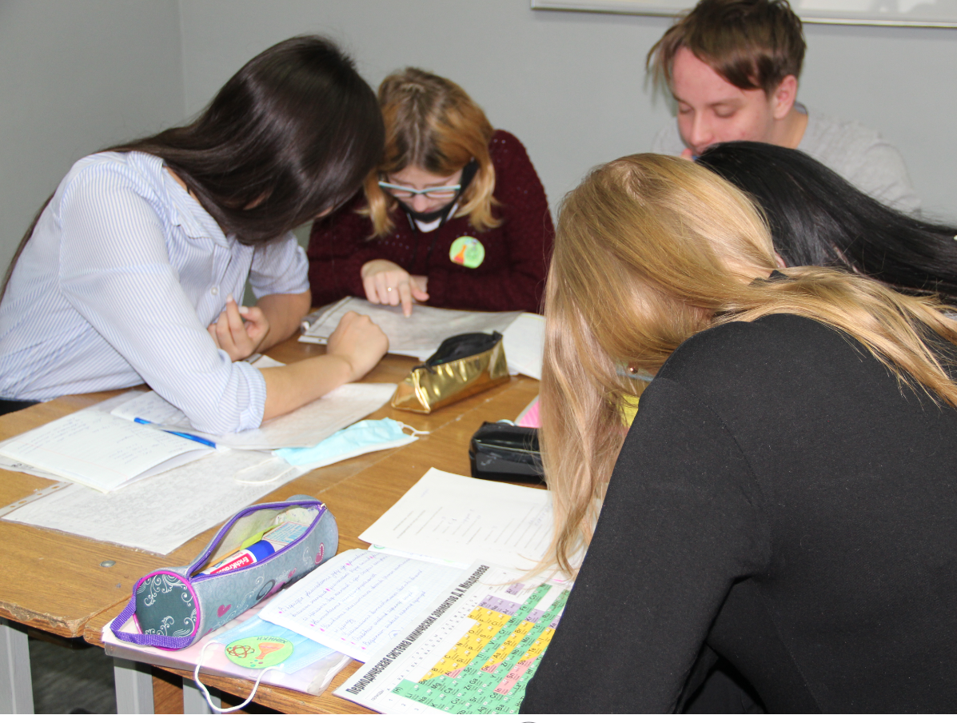
Проблемное обучение-ядро развивающего обучения.
Технология проблемного обучения основывается на теоретических положениях американского философа, психолога и педагога Д. Дьюи. Сегодня под проблемным обучением понимается такая организация учебных занятий, которая предполагает создание под руководством учителя проблемных ситуаций и активную самостоятельную деятельность учащихся, в результате чего и происходит творческое овладение профессиональными знаниями, навыками, умениями и развитие мыслительных способностей.
В химии применяется в виде создания проблемных вопросов, ситуаций и задач.
“Расчет массовой доли растворенного вещества”.
Задача №1
Приготовим чай. Положим в один стакан 2 чайные ложки сахара,а во второй – 2 кусочка сахара рафинада Определите, не пробуя на вкус, в каком стакане чай слаще?
Студенты анализируют проблемную ситуацию, выясняют недостающие данные,решают и делают вывод.

Slide 7
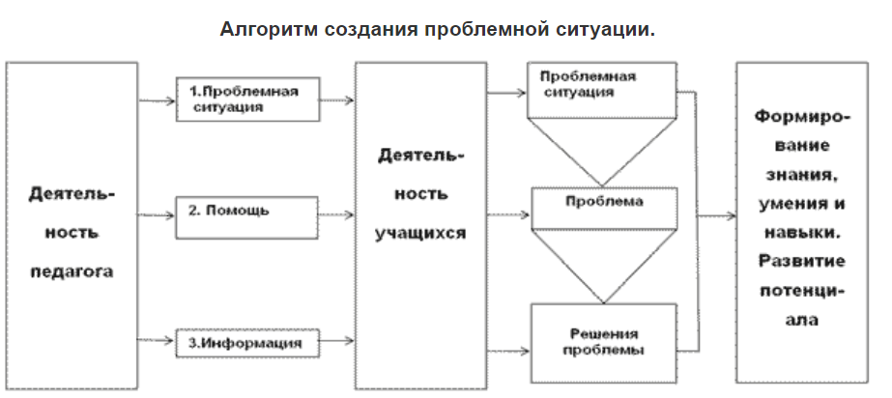
Экспериментальная задача:
даны три пробирки с веществами. Определить эти вещества наиболее коротким путем, с наименьшим числом проб.
Иногда за урок учащиеся так и не могут разрешить проблемную ситуацию, которая возникла, тогда предлагаю им обратиться к другим источникам информации в послеурочное время.

Slide 8
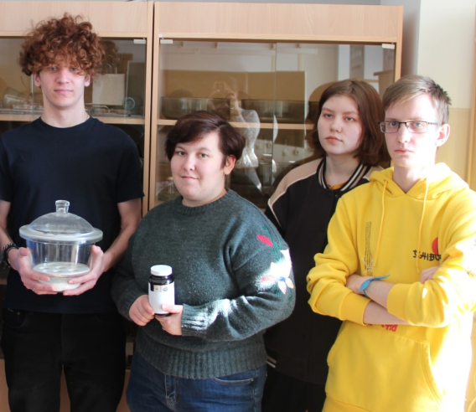
Разноуровневое обучение
Это Саша Это Регина
Разноуровневое обучение — это педагогическая технология организации учебного процесса, в рамках которого предполагается разный уровень усвоения учебного материала, то есть глубина и сложность одного и того же учебного материала различна в группах уровня А, Б, C, но не ниже базового, в зависимости от способностей и индивидуальных особенностей личности каждого учащегося.
Академически одаренные обучающиеся

Slide 9
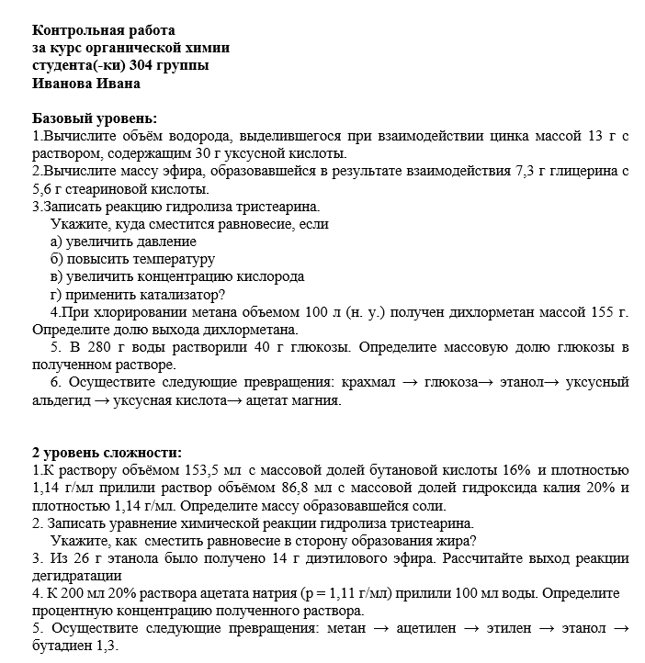
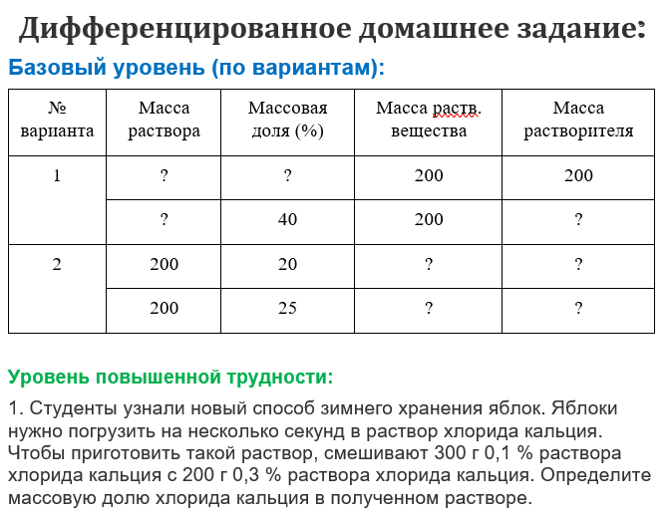
Разноуровневое обучение (личностно-ориентированный подход)

Slide 10
Одаренные студенты активно привлекаются к помощи в проведении занятий, проверке и пояснению заданий у менее подготовленных.

Slide 11
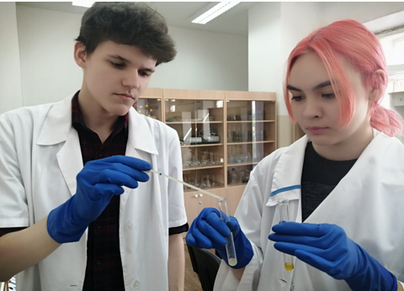
Технология проектного обучения-
одна из интегральных технологий.
Этот метод более четко оформился в США к 1919 году. Исходный лозунг основателей системы проектного обучения – «Все из жизни, все для жизни».
Цель проектного обучения состоит в том, чтобы создать условия, при которых учащиеся: самостоятельно и охотно приобретают недостающие знания из разных источников для решения познавательных и практических задач; приобретают коммуникативные умения, работая в различных группах; развивают у себя исследовательские умения (умения выявления проблем, сбора информации, наблюдения, проведения эксперимента, анализа, построения гипотез, обобщения); развивают системное мышление.

Slide 12
Индивидуальный проект “Определение показателей качества хлеба”
Выполнили:
Каверина А., Вайс Р.
Участники проекта “Моя страна-моя Россия” в номинации “Научное будущее моей страны”.

Slide 13
Индивидуальный проект
“Сравнение эффективности методов очистки воды”
Выполнили:
Матвейкина И.,Труфанова М.
II место в НПК “Молодежь XXI в: проблемы, перспективы”.

Slide 14
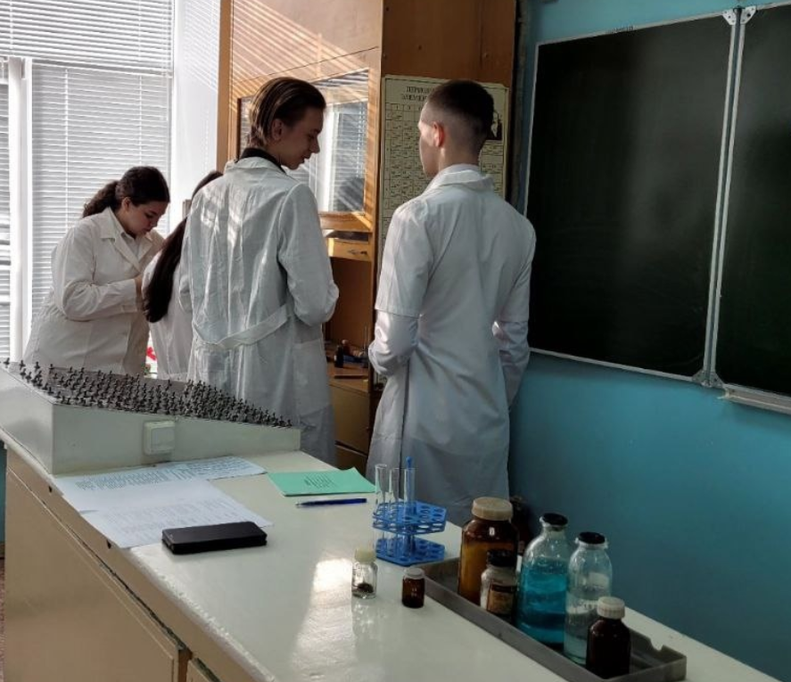
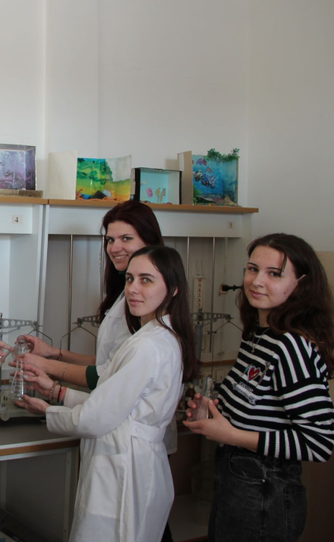
Исследовательские методы.
“Если человек в школе не научится творить,то и в жизни будет подражать и копировать”.
Л.Н.Толстой
Учебно-исследовательская деятельность учащихся – это такая форма организации учебно- воспитательной работы, которая связана с решением учащимися творческой, исследовательской задачи с заранее неизвестным результатом. Использую при проблемном обучении и в химическом эксперименте. Предполагает:

Slide 15
Этапы:
постановка проблемы
ознакомление с литературой по данной проблеме
овладение методикой исследования
сбор собственного материала
Анализ
Обобщение
выводы

Slide 16
Технология обучения в сотрудничестве (работа в группах)
Обучение в сотрудничестве рассматривается в мировой педагогике как наиболее успешная альтернатива традиционным методам.
Педагогика сотрудничества - эта одна из технологий личностно – ориентированного обучения, которая основана на принципах:
-взаимозависимость членов группы;
- личная ответственность каждого члена группы за собственные успехи и успехи группы;
- совместная учебно-познавательная деятельность в группе;
- общая оценка работы группы.
Обучение в сотрудничестве рассматривается как метод обучения. Существуют несколько вариантов данного метода обучения.
На занятиях по химии я активно применяю данную технологию при выполнении экспериментальных заданий лабораторно-практических работ, в мини-проектах при изучении новой темы и в качестве домашнего задания. Мы проводим анализ, самоана лиз и оценку работы каждой группы. Студенты испытывают определенные трудности при распределении вопросов и действий,выделении смысловых частей, анализе выступлений.

Slide 17
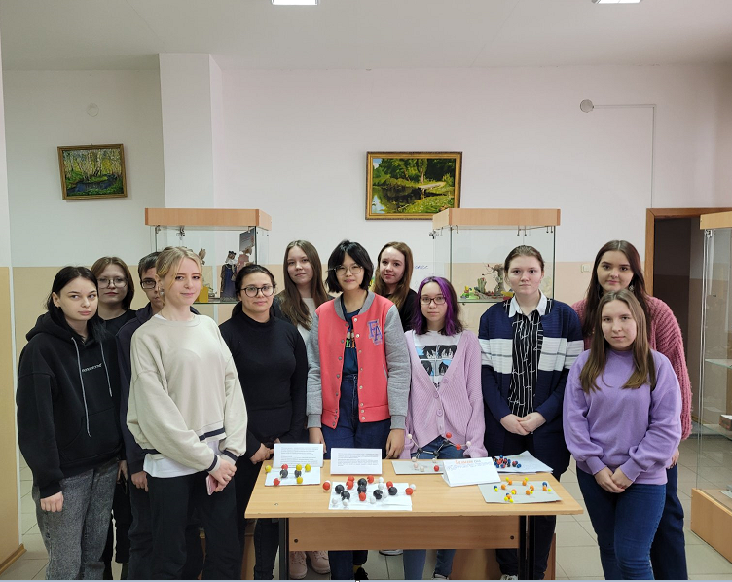
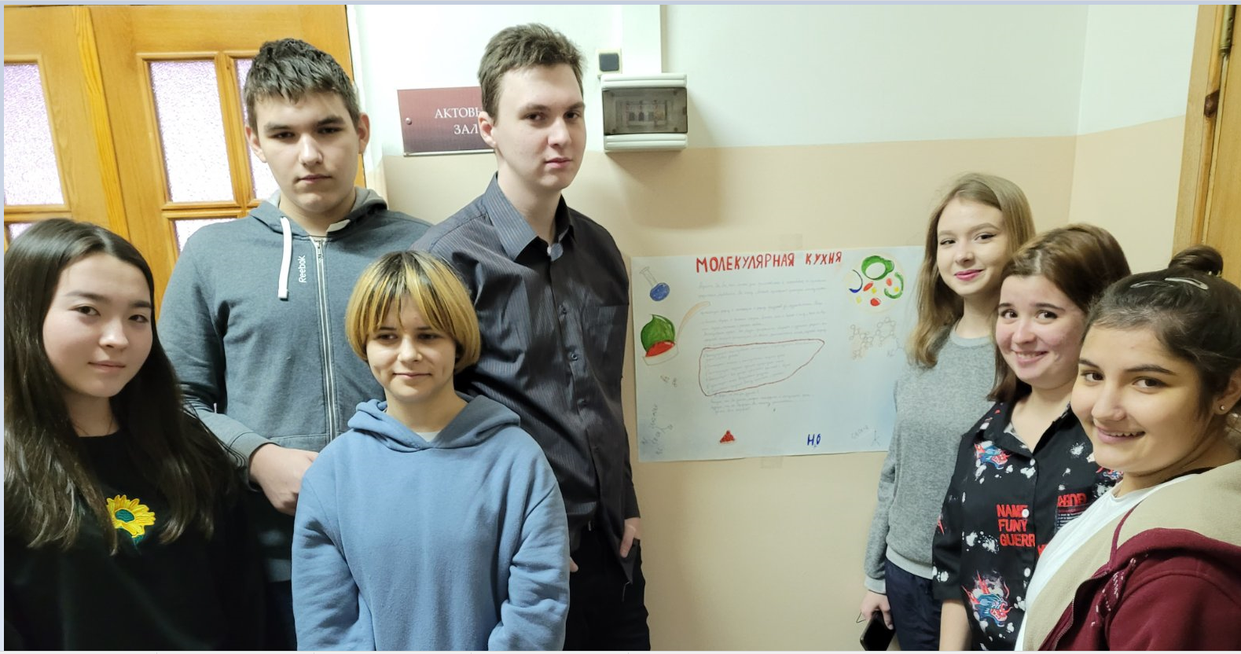
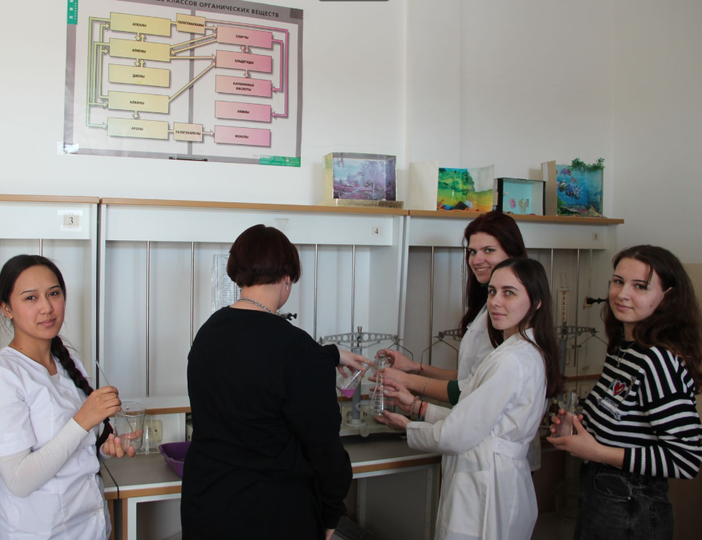
Конкурс плакатов
“Химия в профессии”
Модели молекул
Примеры групповой работы.
Химический эксперимент в группе

Slide 18
Игровые технологии
Игровые технологии занимают важное место в учебно- воспитательном процессе, так как не только способствуют воспитанию познавательных интересов и активизации деятельности учащихся, но и выполняют ряд других функций:
1) правильно организованная с учётом специфики материала игра тренирует память, помогает учащимся выработать речевые умения и навыки;
2) игра стимулирует умственную деятельность учащихся, развивает внимание и познавательный интерес к предмету;
3) игра - один из приёмов преодоления пассивности учеников.

Slide 19
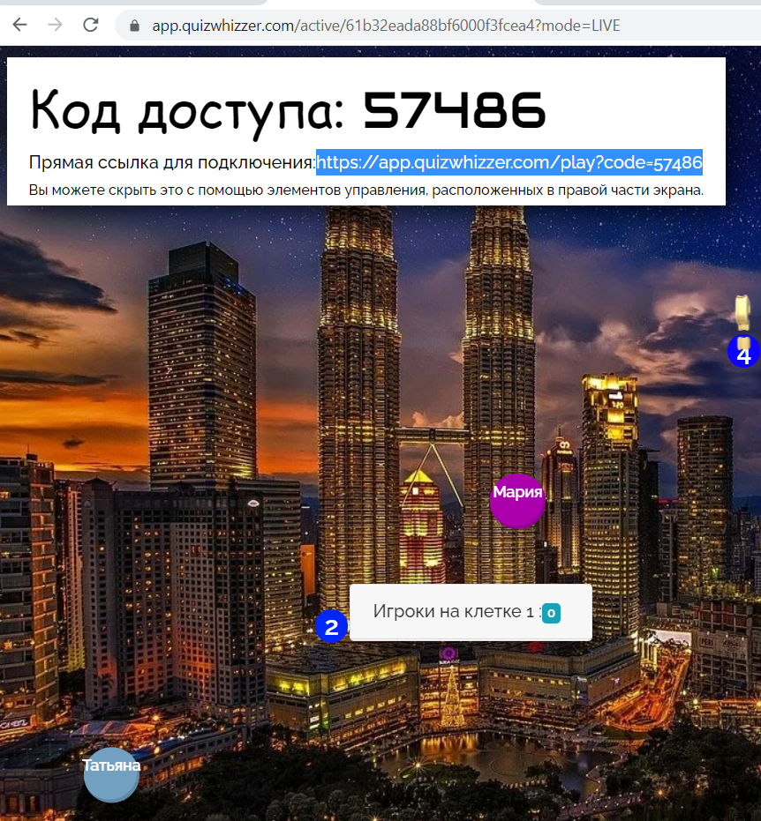
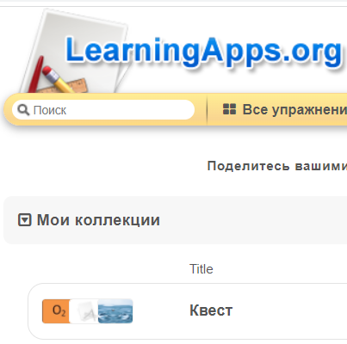
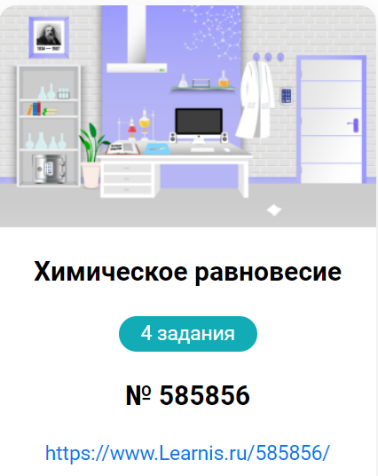
Компьютерные игры.

Slide 20
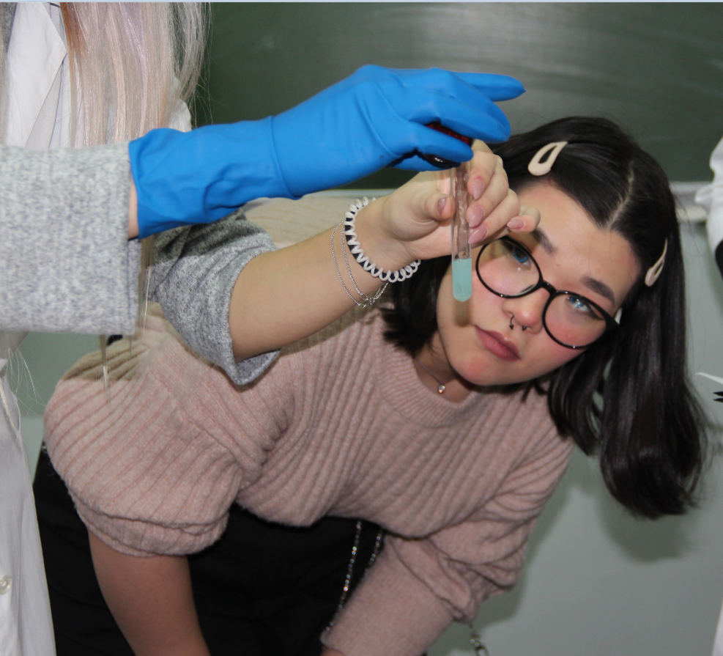
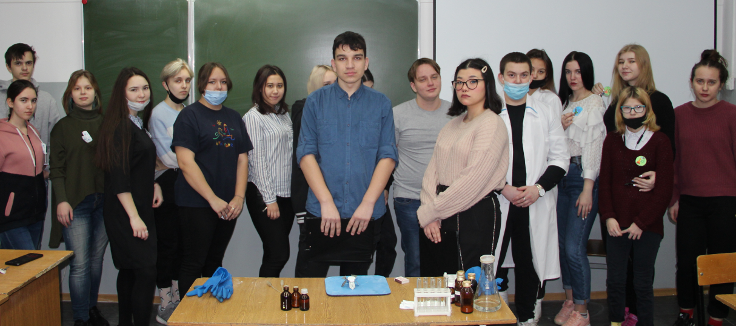
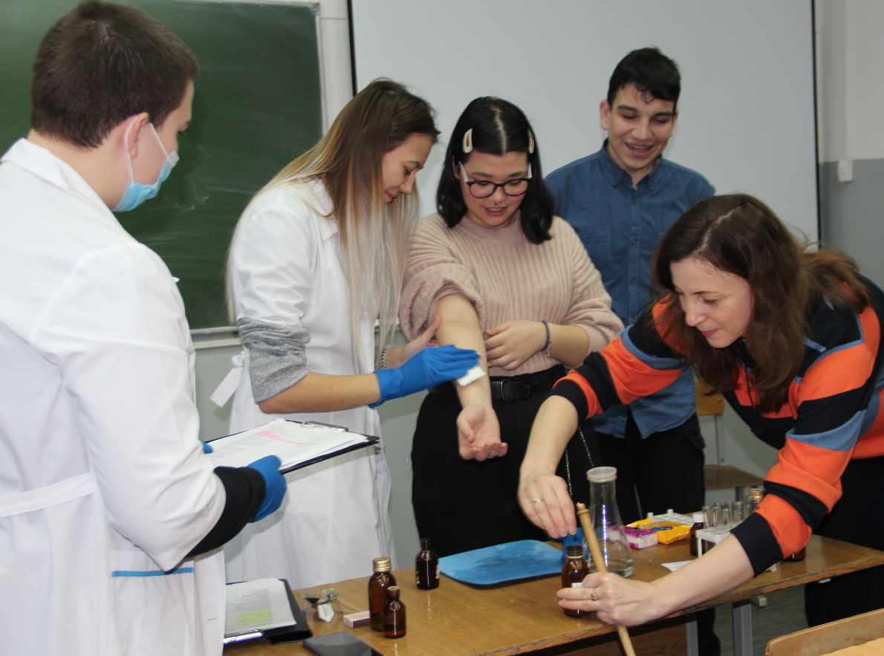
Дидактические игры (игра-соревнование
“Мы начинаем КВН…”)

Slide 21
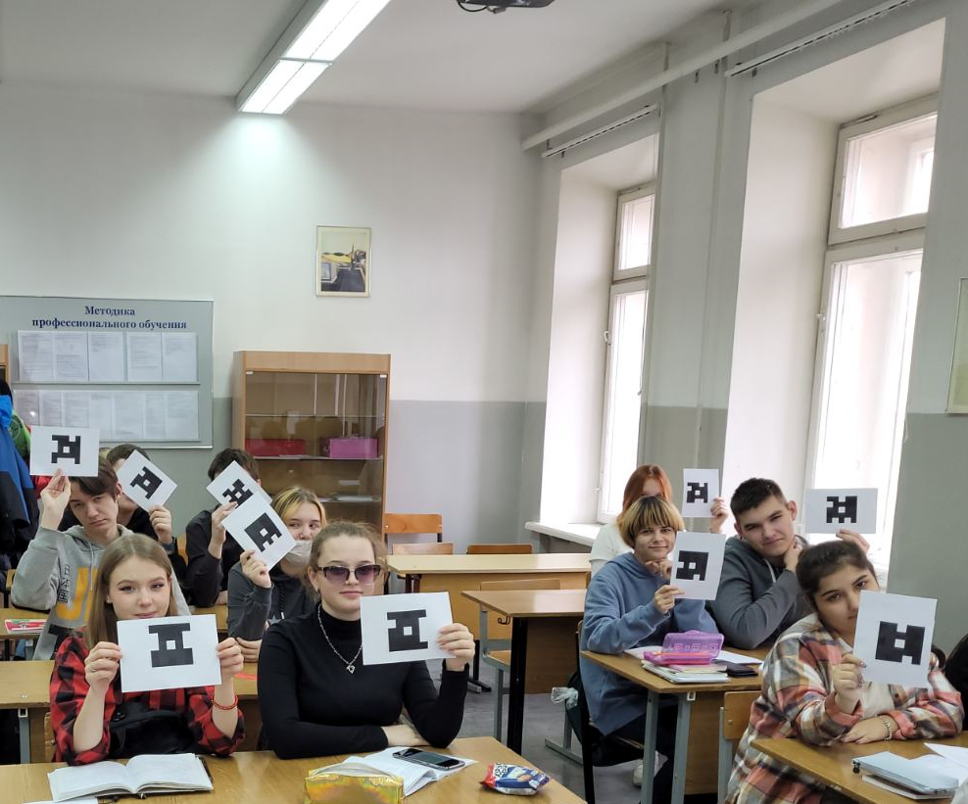
– это использование вычислительной техники и телекоммуникационных средств для реализации информационных процессов с целью оперативной и эффективной работы с информацией на законных основаниях.
Внедрение ИКТ в образовательный процесс не столько насущная необходимость, сколько осознанный процесс технологизации рутинных процессов с целью высвобождения творческой энергии личности современного общества.
Информационно-коммуникацио-нные технологии (ИКТ)

Slide 22
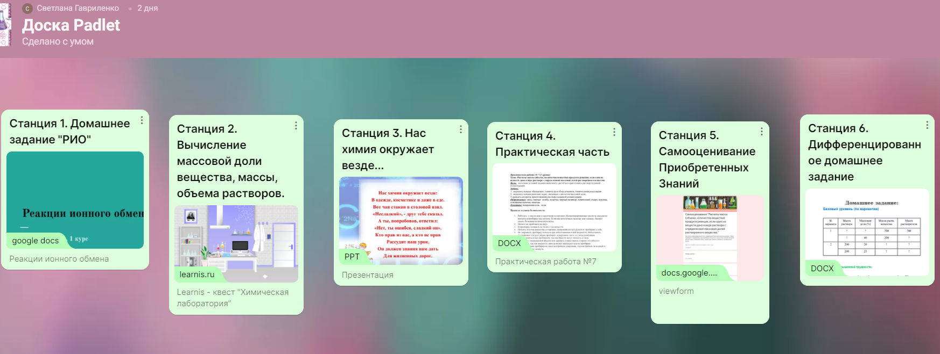

Slide 23
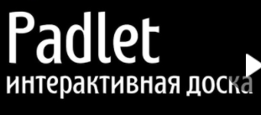
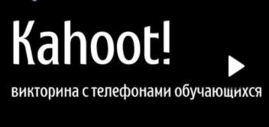
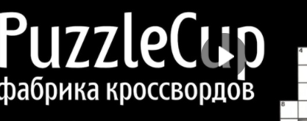
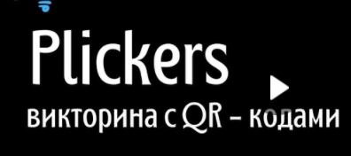
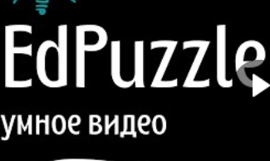
ИКТ в процессе преподавания химии:

Slide 24
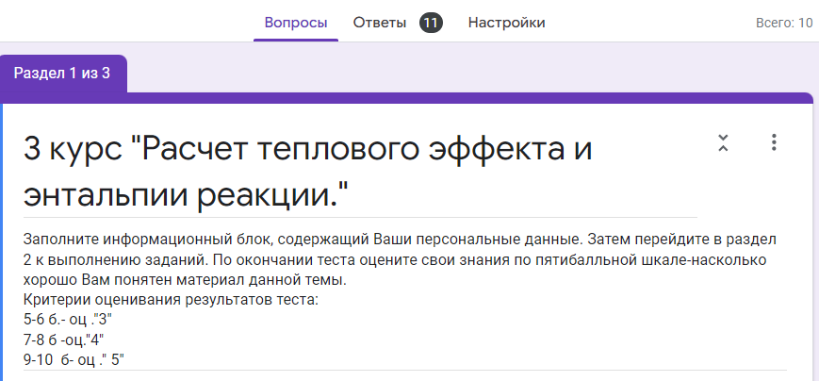
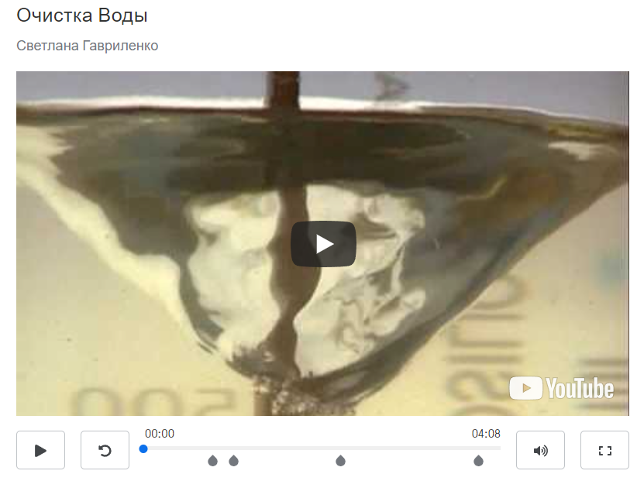
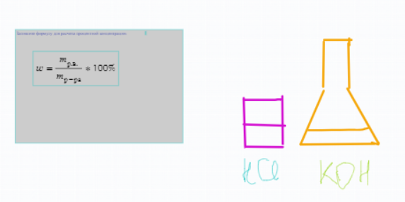
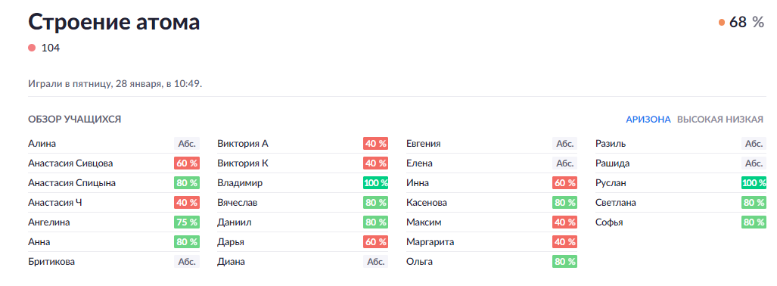
Примеры:

Slide 25
Здоровьесберегающие технологии
1.Снятие эмоционального напряжения
Использование игровых технологий, игровых обучающих программ, оригинальных заданий и задач, введение в урок исторических экскурсов.
2.Создание благоприятного психологического климата на уроке
Доброжелательная обстановка на уроке, спокойная беседа, внимание к каждому высказыванию, позитивная реакция учителя, тактичное исправление допущенных ошибок.
3.Охрана здоровья и пропаганда здорового образа жизни
профилактика различных заболеваний, а также пропаганда здорового образа жизни.

Slide 26
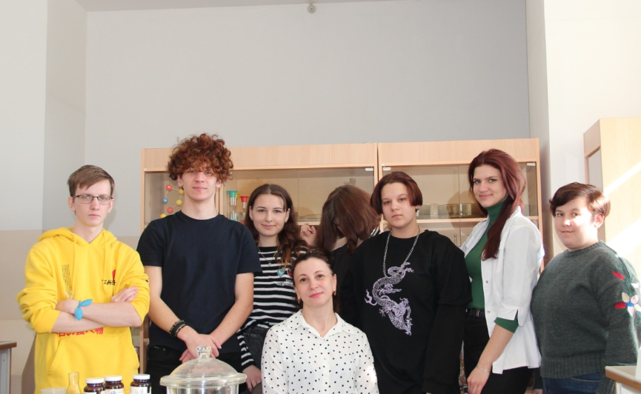
“Ребенок не готовится к жизни,
а живёт. Знания должны быть актуальны. Здесь и сейчас”.
Януш Корчак

Slide 27
Благодарю
за внимание!
.

